Slide 1
Výukový materiál v rámci projektu OPVK 1.5 Peníze středním školám Číslo projektu: CZ.1.07/1.5.00/34.0883 Název projektu: Rozvoj vzdělanosti Číslo šablony: III/2 Datum vytvoření: 2. 4. 2013 Autor: Ing. Ivana Náplavová Určeno pro předmět: První pomoc Tematická oblast: Poranění a akutní stavy Obor vzdělání: Masér sportovní a rekondiční 69-41-L/002 1. ročník Název výukového materiálu: Modelová situace: Dopravní nehoda Popis využití: Video – jak se zachovat v případě přímé účasti při dopravní nehodě, otázky pro žáky Čas: 15 minut
VY_32_INOVACE_PPM15360NÁP

Slide 2
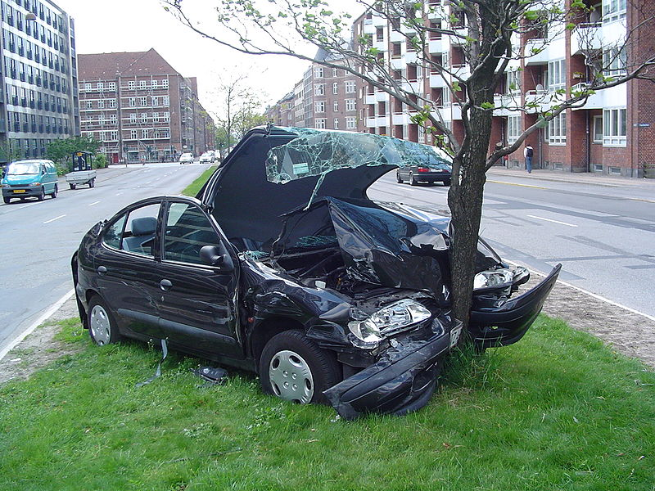
Dopravní nehoda
http://commons.wikimedia.org/wiki/File:Car_crash_1.jpg

Slide 3
Pozorně sledujte videoukázku a odpovězte na tyto otázky:
Jak zajistíte místo dopravní nehody?
Co sdělíte při volání na tísňovou linku 155?
Jak ošetříte postiženého při vědomí?
Jak ošetříte postiženého v bezvědomí, který nedýchá?
Jak ošetříte postiženého v bezvědomí, který dýchá?
Jak ošetříte motocyklistu?
!
Video: Dopravní nehoda
http://is.muni.cz/el/1451/jaro2008/ekurzy2008/um/5490388/web/pages/dopravni-nehoda.html
Zajištění místa dopravní nehody 9 minut

Slide 4
1. Zajištění místa nehody
zastavení za nehodou, zapneme výstražná světla
oblečení výstražné vesty
vyjmutí lékárničky a výstražného trojúhelníku, případně hasicí přístroj
umístění výstražného trojúhelníku 25m za nehodou
návrat k nehodě mimo komunikaci, vytáhnout klíče ze zapalování
zjištění počtu zraněných
http://office.microsoft.com/cs-cz/images/results.aspx?qu=otazn%C3%ADk&ex=1#ai:MC900434859|
http://commons.wikimedia.org/wiki/File:New_Zealand_Temporary_Warning_-_Miscellaneous_Warning_Triangle.svg

Slide 5
2. Při volání na tísňovou linku 155 sdělíme:
co se přesně stalo: střet automobilu osobního, nákladního, autobusu, tramvaje, vlaku, motocyklisty, sražený chodec atd.
kolik je postižených
jaký je stav postiženého (je při vědomí, dýchá…?)
kde se nehoda nachází, oblast a místo musíme co nejvíce upřesnit: číslo silnice, kilometrovník na dálnici, ve kterém směru k nehodě došlo (důležité zejména na dálnicích), pokud nevíme číslo silnice, alespoň názvy obcí mezi kterými k nehodě došlo apod.
zda vozidlo hoří, či hrozí jiné nebezpečí
kdo volá
http://office.microsoft.com/cs-cz/images/results.aspx?qu=otazn%C3%ADk&ex=1#ai:MC900434859|

Slide 6
3. Ošetření postiženého při vědomí
zraněného nejprve oslovíme
v případě, ze nehrozí nebezpečí, z vozidla jej nevytahujeme
pátráme po krváceni
použijeme rukavice a krvácení musíme okamžitě zastavit
se zraněným komunikujeme a uklidňujeme ho
Jak správně použít tlakový obvaz?
http://office.microsoft.com/cs-cz/images/results.aspx?qu=otazn%C3%ADk&ex=1#ai:MC900434859|

Slide 7
4. Ošetření zraněného v bezvědomí, který nedýchá
uvolnění dýchacích cest přímo v autě
nedýchá-li, z auta ho vytáhneme
pokud to nelze, snažíme se udržet volné dýchací cesty
po vytažení zraněného znovu uvolňujeme dýchací cesty
jestliže nedýchá zahájíme resuscitaci
Algoritmus resuscitace?
http://office.microsoft.com/cs-cz/images/results.aspx?qu=otazn%C3%ADk&ex=1#ai:MC900434859|

Slide 8
5. Ošetření zraněného v bezvědomí, který dýchá
přímo ve vozidle zkontrolujeme průchodnost dýchacích cest
šetrným způsobem s ohledem na riziko poranění páteře uvolníme dýchací cesty
pokud dýchá, necháme jej ve vozidle
kontrolujeme základní životní funkce do příjezdu ZZS
jestliže nedýchá, vytáhneme zraněného z vozidla a zahájíme KPR
Nikdy nesmíme zapomenout na přednostní zástavu masivního krvácení!
http://office.microsoft.com/cs-cz/images/results.aspx?qu=otazn%C3%ADk&ex=1#ai:MC900434859|

Slide 9
6. Ošetření motocyklisty
pokud je při vědomí, varujeme se zbytečných pohybů, do příjezdu ZZS sledujeme životní funkce
je-li v bezvědomí, zjistíme zda dýchá
helmu sundáváme jen v případě nutnosti zprůchodnění dýchacích cest
v případě selhání základních životních funkcí zajistíme KPR
V případě nutnosti sundat helmu musíme být velice šetrní a opatrní!
http://office.microsoft.com/cs-cz/images/results.aspx?qu=otazn%C3%ADk&ex=1#ai:MC900434859|

Slide 10
Zdroje:
http://is.muni.cz/el/1451/jaro2008/ekurzy2008/um/5490388/web/pages/ dopravni-nehoda.html

